Slide 1

MÔN: HỆ THỐNG NHÚNG
GVHD : ThS. ĐINH CÔNG ĐOAN
CẢM BIẾN VÂN TAY
VÀ ỨNG DỤNG
(QUẢN LÍ VÀ MỞ KHÓA CỬA)
REPORTER：
17110160
Lâm Gia Khánh
17110154
Đoàn Quốc Hùng
17110158
Diệp Gia Hữu
DEPARTMENT: 17110CL2

Slide 2
1
Giới thiệu vi xử lí
2
Cấu trúc chung
CONTENT
3
Ứng dụng

Slide 3
PART 01
Giới thiệu vi xử lí

Slide 4
Giới thiệu vi xử lí
Atmega 328
Module Fingerprint R305
LCD16x02
Keypad 4x4
Động cơ Servo

Slide 5
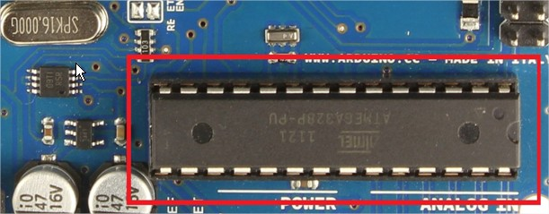
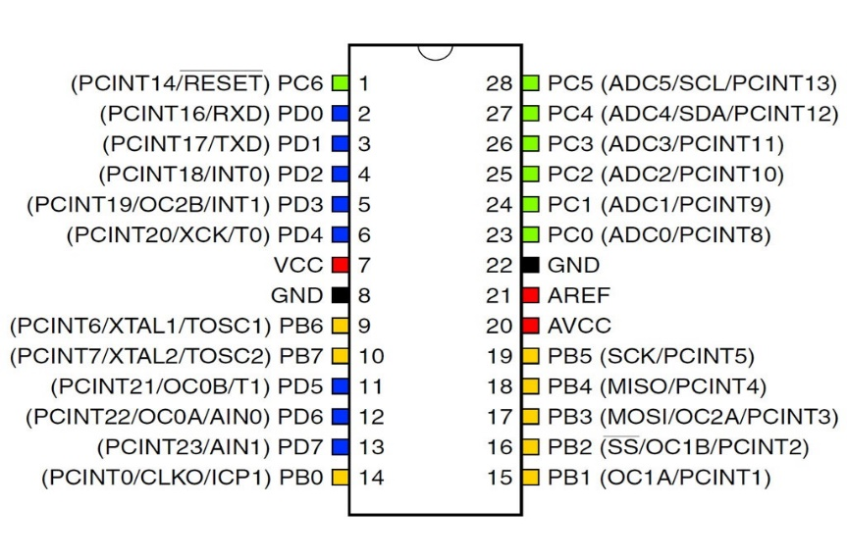
ATmega328

Slide 6
Thông số kĩ thuật:
Kiến trúc | AVR 8-bit
Xung nhịp lớn nhất | 20MHz
Bộ nhớ chương trình | 32KB
Bộ nhớ EEPROM | 1KB
Bộ nhớ RAM | 2KB
Điện áp hoạt động | 1.8V - 5.5V
Số timer | 3 timer gồm 2 timer 8-bit và 1 timer 16-bit
Số kênh xung PWM | 6 kênh (1 timer 2 kênh)

Slide 7
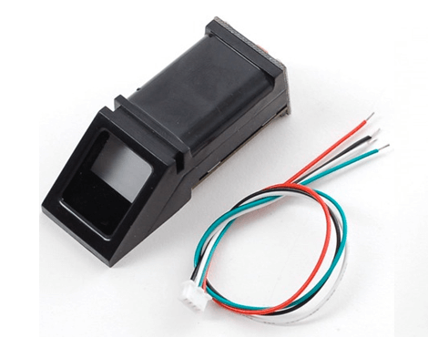
Module Fingerprint R305

Slide 8
Thông số kĩ thuật:
Nguồn điện | DC 3.6 đến 6.0V
Dòng điện | <120mA
Màu đèn nền | Xanh
Giao diện | UART
Tỷ lệ | 9600
Mức an toàn | năm (từ thấp đến cao: 1,2,3,4,5)
Sai số (FAR) | <0,001% (mức bảo mật 3)
Tỷ lệ từ chối sai (FRR) | ): <1,0% (mức bảo mật 3)
Có thể lưu trữ 127 dấu vân tay khác nhau

Slide 9
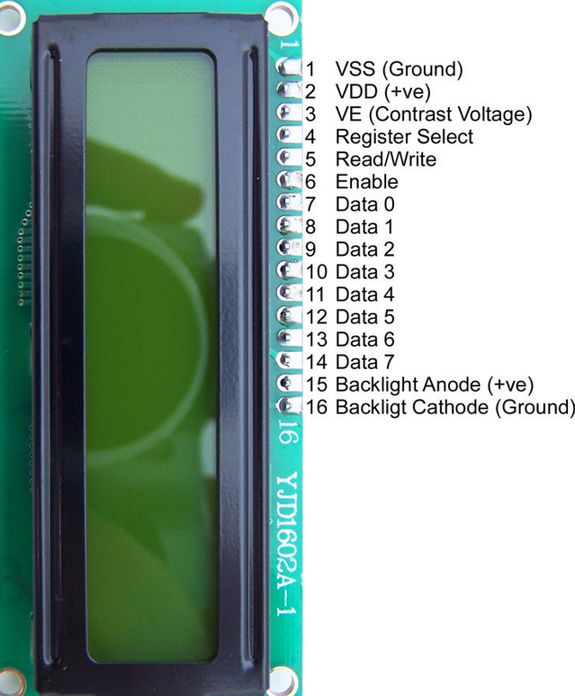
LCD16x02

Slide 10
Thông số kĩ thuật:
Nguồn điện | 3 – 5V
Chân kết nối | 16 chân
Loại màu nền | Nền vàng chữ đen

Slide 11
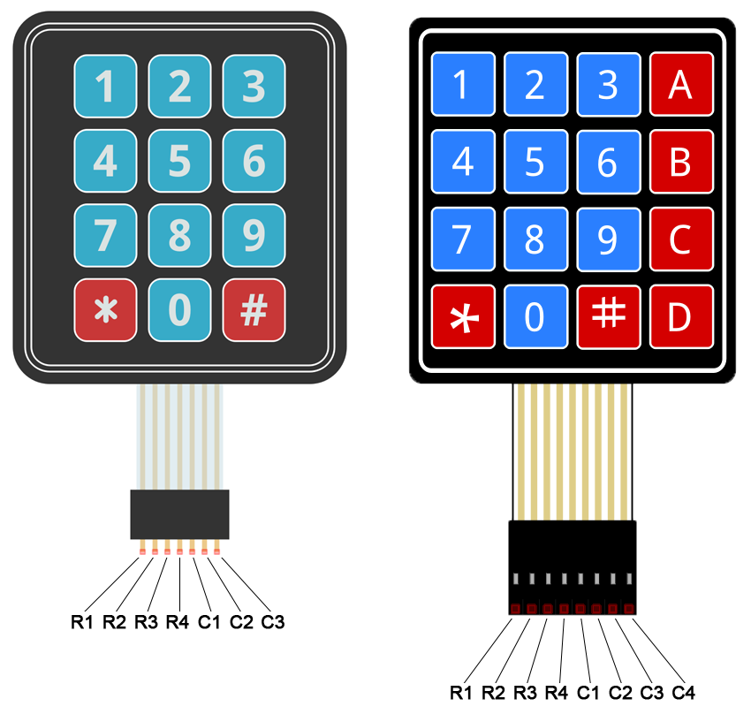
Keypad 4x4

Slide 12
Thông số kĩ thuật:
Module bàn phím ma trận 4x4 loại phím mềm
Độ dài cáp | 88mm
Nhiệt độ hoạt động | 0 ~ 77˚C
Đầu nối ra | 8 chân
Kích thước bàn phím | 77x69 mm

Slide 13
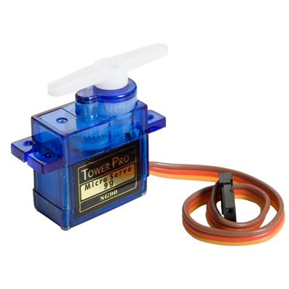
Động cơ Servo

Slide 14
Thông số kĩ thuật:
Khối lượng | 9g
Kích thước | 23×12.2x29mm
Mô men xoắn | 1.8kg/cm (4,8V)
Tốc độ hoạt động | 60º trong 0.1 giây
Điện áp hoạt động | 4.8V(~5V)
Nhiệt độ hoạt động | 0 ºC – 55 ºC
Delay | 10us

Slide 15
PART 02
Cấu trúc chung

Slide 16
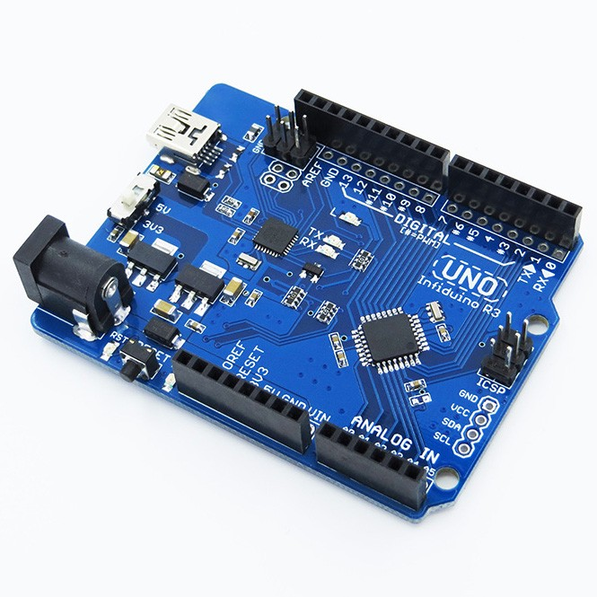
1.Kit Arduino Uno R3

Slide 17
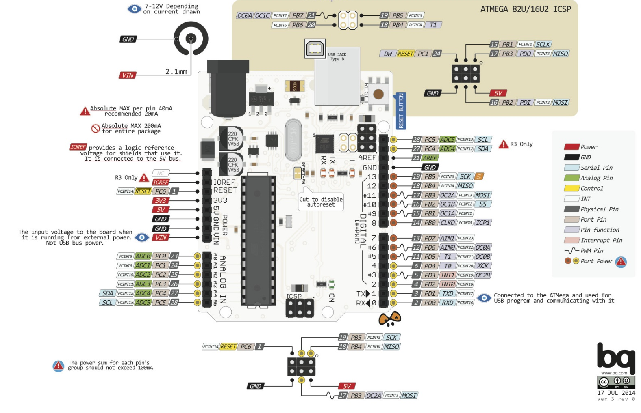
Cấu trúc Kit

Slide 18
Thông số kĩ thuật:
Vi điều khiển | ATmega328 họ 8bit
Điện áp hoạt động | 5~12V DC (khuyên dùng)
Tần số hoạt động | 16 MHz
Dòng tiêu thụ | Khoảng 30mA
Điện áp vào giới hạn | 19V DC
Số chân Digital I/O | 14 (6 chân PWM)
Số chân Analog | 6 (độ phân giải 10bit)
Dòng tối đa trên mỗi chân I/O | 30 mA
Dòng ra tối đa (5V) | 500 mA
Dòng ra tối đa (3.3V) | 50 mA
Bộ nhớ flash | 32 KB (ATmega328) với 0.5KB dùng bởi bootloader
SRAM | 2 KB (ATmega328)
EEPROM | 1 KB (ATmega328)
Khối lượng | 25 gram

Slide 19
PART 03
Ứng dụng

Slide 20
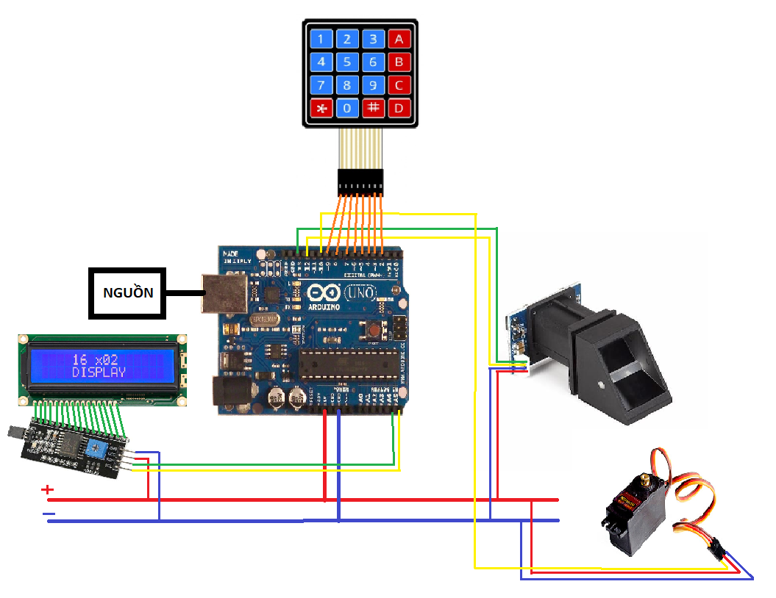
Sơ đồ kết nối mạch

